Slide 1

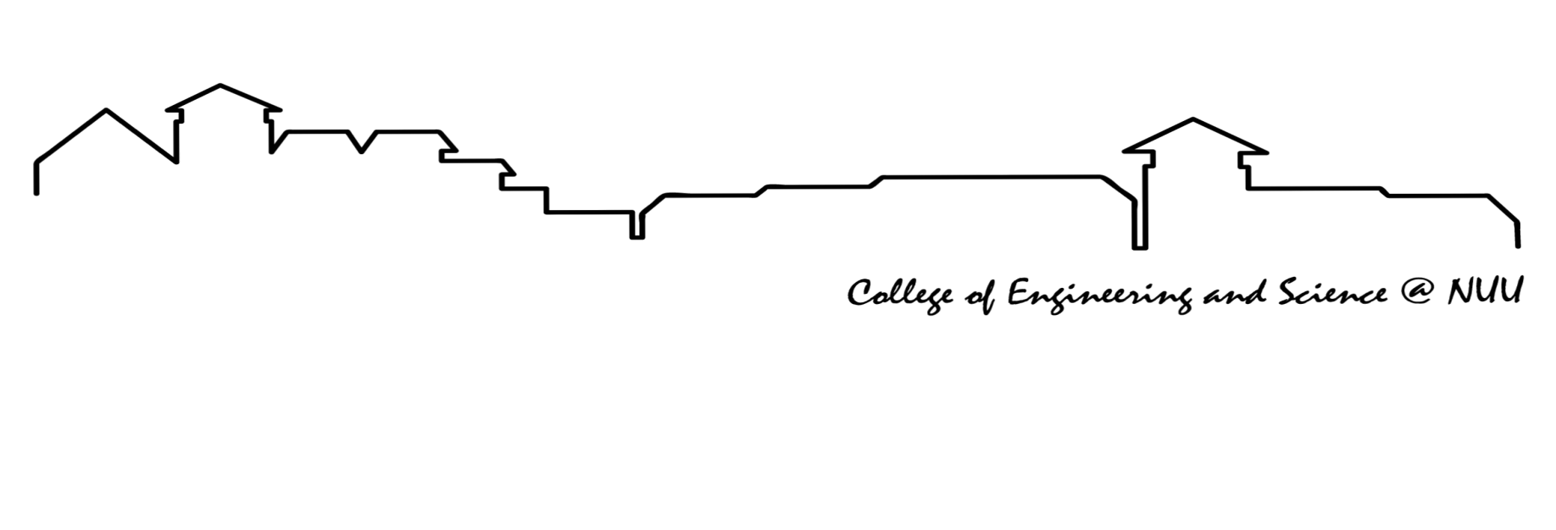

Slide 2

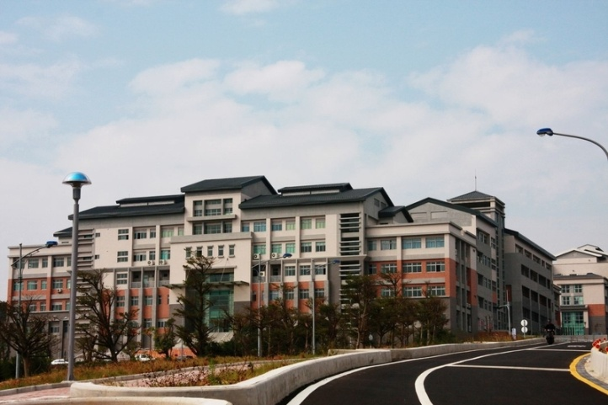
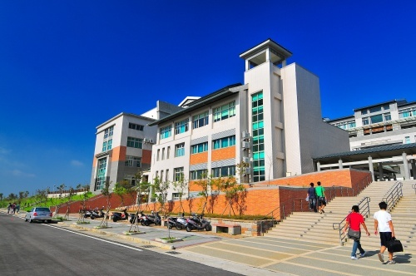
關於理工學院
國立聯合大學於民國九十二年八月正式完成改制後設立本院，目前設有機械、化工、材料、環安、土木、能源六個系所與智慧綠能國際碩士學位學程以及材料與化學工程博士學位學程，另外配合在地產官學需要設有災害防救科技研究中心、玻璃及光纖材料研究中心、能源研究中心、工程科技研究中心、及環境教育及永續發展中心。

Slide 3
組織現況
理工學院
研究中心
系所單位
土木與防災工程
學系(所)
系主任:陳博亮主任
專任教師人數:11人
學生人數:
384人(大學)
26人(碩班)
化學工程學系(所)
系主任:趙恩中主任
專任教師人數:17人
學生人數:
480人(大學)
31人(碩班)
機械工程學系(所)
系主任:古運宏主任
專任教師人數:24人
學生人數:
721人(大學)
35人(碩班)
土木檢測中心
災害防救中心
能源研究中心
能源工程學系(所)
系主任:黃明輝主任
專任教師人數:9人
學生人數:
151人(大學)
11人(碩班)
材料科學工程學系(所)
系主任:謝 健主任
專任教師人數:10人
學生人數:
174人(大學)
18人(碩班)
環境與安全衛生工程學系(所)
系主任:曾如玲主任
專任教師人數:14人
學生人數:
373人(大學)
32人(碩班)
玻璃及光纖材料研究中心
環境教育及永續發展中心
本院系所皆通過IEET國際工程科技教育認證
智慧綠能碩士學位學程
系主任:黃明輝主任
材料與化學博士學位學程
系主任:謝 健主任

Slide 4
設備資源
自95 學年起規劃興建新校區，經縣府及校方通力合作，在二坪山舊校區西南方約2 公里處設立新校區，八甲新校區佔地56.2 公頃，依山傍水，環境清幽，理工學院新大樓坐落於新校區中央，與本校其它學院及教學建築之間動線皆屬順暢，
本院於99學年正式遷入理工一館、理工二館，除了擁有全新的教學設施及學習環境之外，再加上本院產學計畫及教育部各項經費補助，使本院在教學與研究更加出色。

Slide 5

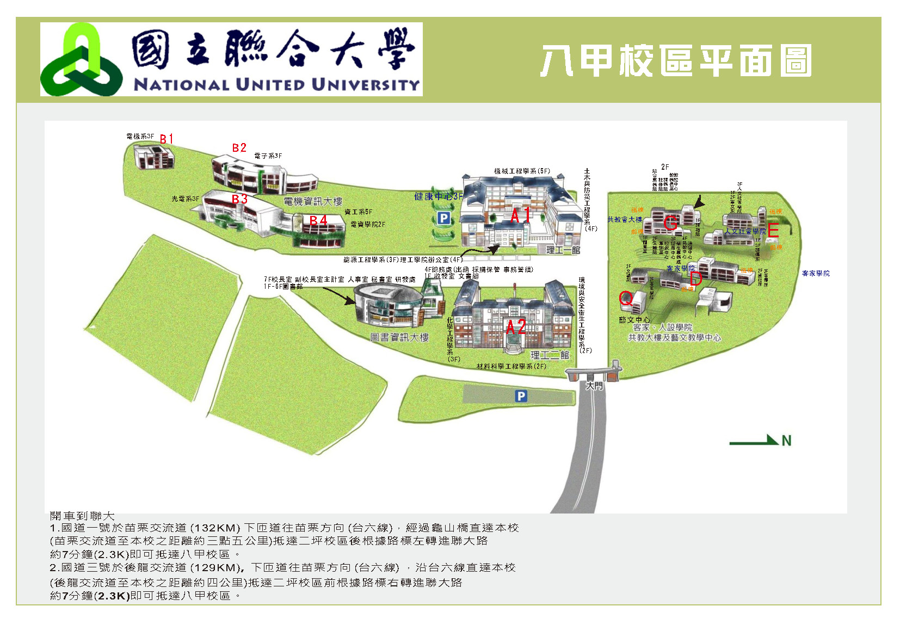
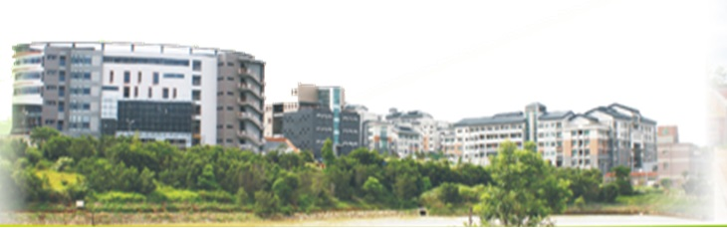
校區位置

Slide 6

發展狀況與重點特色
本院強調理論與實務並重，培育良好專業倫理及創新能力之專業工程科學人才。
升學與就業雙軌雙贏
推動升學與就業並重的分流教學。
結合分流教育及產業實習成為就業學程。
與時並進創造多元跨領域合作機會
加強新興科技之應用與整合，推動跨領域(院系)課程。
增加產業實習的合作廠商，開設更多的業界教師課程。
推動學生海外實習計畫。
國際化學習與雙聯學制
多元的海外姊妹校學期交換或短期交流。
雙聯學制，取得兩校學位。

Slide 7
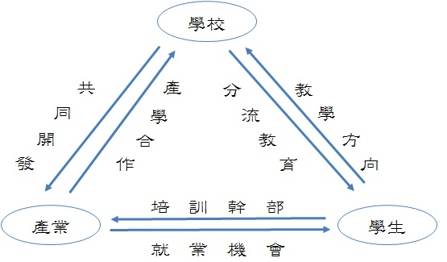
本院特色-校外實習為提升畢業生之未來就業競爭力的重要一環， 校外實習課程之落實，讓學生可提早體驗職場，縮短職涯探索期，建立正確工作態度，從而拓展就業機會，同時亦可 以由「做中學，學中做」提昇自我之就業力；
校外實習可有效利用社會企業之資源，擴展實務教學資源，進而建構學校之學研特色；透過與業界合作模式，讓企業可以儘早透過與青年學生之接觸，選擇更符合企業精神之學生，同時，也讓產業界之問題經由學生之實習參與，帶回教室、實驗室中研究解決，有效利用學校龐大之研究資源，做為企業之研發後盾，以促成三贏的綜效。

Slide 8
本院為推動校外實習課程於院選修科目開立下述兩門課
上學期搭配-產學研習(3學分)
下學期搭配-工廠實務(3學分)
除了院選修課程外，院內各系所另有配套之選修課程，相關系所開課內容如下：
(1)機械系-產業實習(一) 、(二)-(各3學分)
(2)環安系-環境與安全工程學系校外實習(一)(二)(各3學分)
(3)化工系-產業實習(一) 、(二)-(各3學分)
目前各系所校外實習人數統計如下表:
 | 機械系 | 化工系 | 環安系 | 土木系 | 材料系 | 能源系
102 | 29 | 9 | 3 | - | 8 | -
103 | 33 | 12 | 12 | - | - | -
104 | 34 | 14 | 5 | 41 | 6 | 1
105 | 29 | 10 | 7 | 4 | 7 | -

Slide 9
學院特色校外實習
 | 機械系 | 化工系 | 環安系 | 土木系 | 材料系 | 能源系
目前合作 廠商 | 恩德科技公司 吉輔企業公司 長鈺模具公司 正達國際光電股份有限公司 台灣保來得公司 京元電子公司 勇陸企業公司 環洋能源公司 宇隆科技公司 京元電子公司 東琳精密公司 穩仲機械工業公司 頎邦科技公司 佳邦科技公司 大華金屬公司 裕盛工業公司 | 正達光電公司 台灣中油公司 頌勝化學公司 智勝科技公司 台灣肥料公司 中聯油脂公司 台灣淯倫公司 晉倫科技公司 福誼企業公司 長春樹脂公司 永隆工程公司 柏宇資訊公司 桃隆公司 群祐開發公司 光合聲科技公司 同光信息公司 駿曦科技公司 大華金屬公司 清惠光電公司 頎威科技公司 大自然生技公司 玳權科技公司 永陞昌公司 | 晶元光電公司 台灣曼寧工程公司 吉偉儀器公司 綠川工程顧問公司 惠民實業公司 立德儀器公司 | 魯班工程顧問公司 華聯工程顧問有限公司 虹橋工程顧問公司 勝瑋營造公司 立順興資源科技公司 世合工程技術顧問(股)公司 晟太工程顧問公司 強安威勝公司 業豐營造公司 台科檢驗公司 | 美磊科技公司 佳邦科技公司 中國製釉公司 昱成光能公司 文生真空科技公司 國合精密公司 佳燁精密鑄造公司 禾伸堂科技公司 台灣保來得公司 | 開山安葆公司 昱成光能公司 正達光電公司
合計 | 16 | 23 | 6 | 10 | 9 | 3

Slide 10
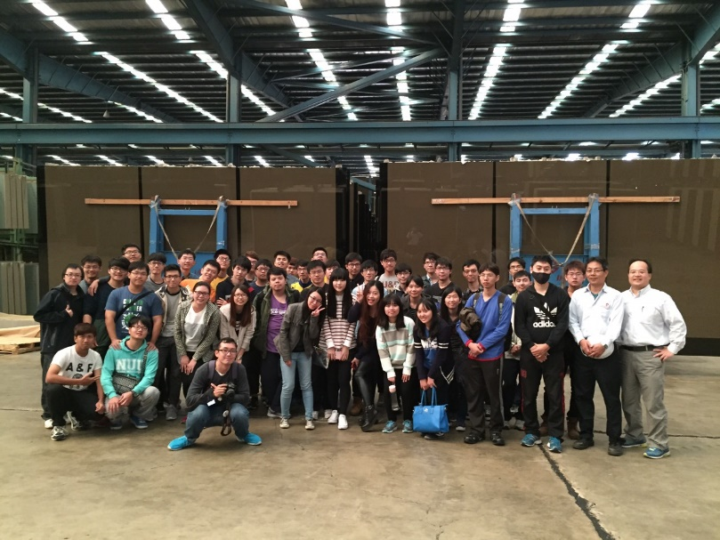
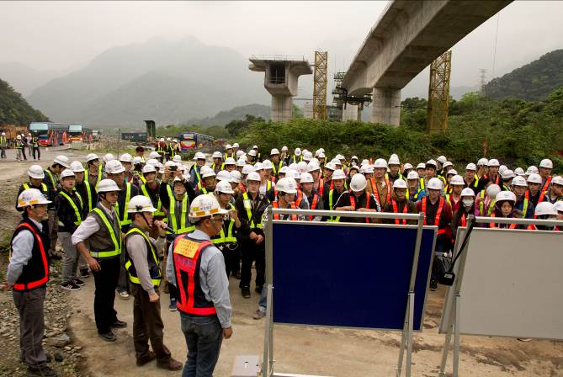
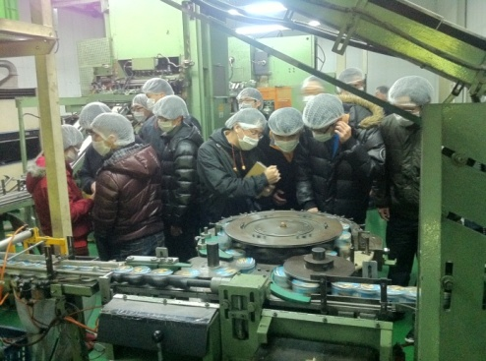
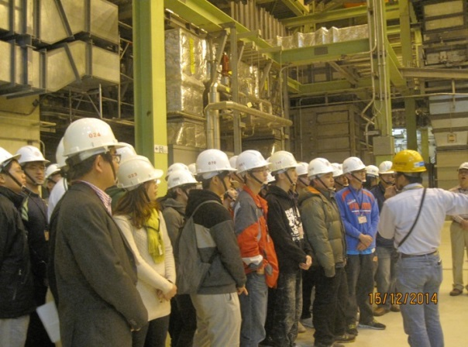
校外參訪

Slide 11
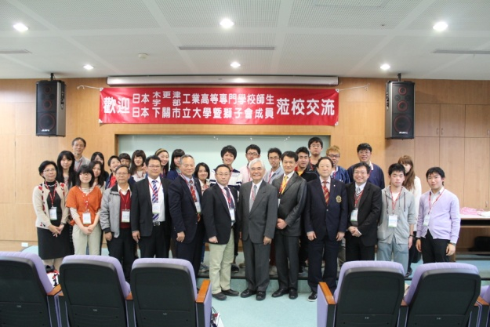
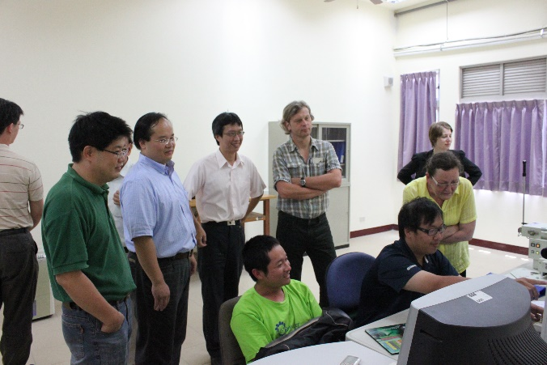
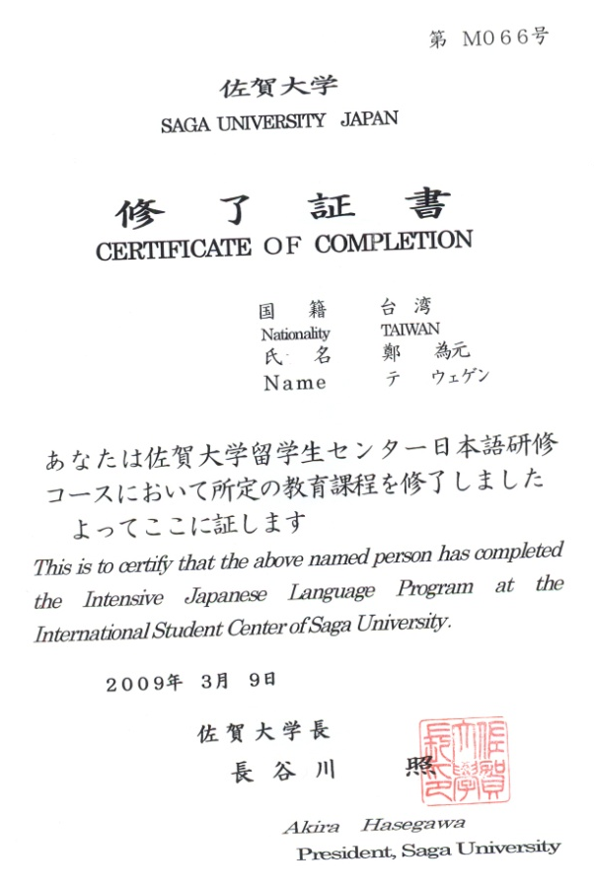
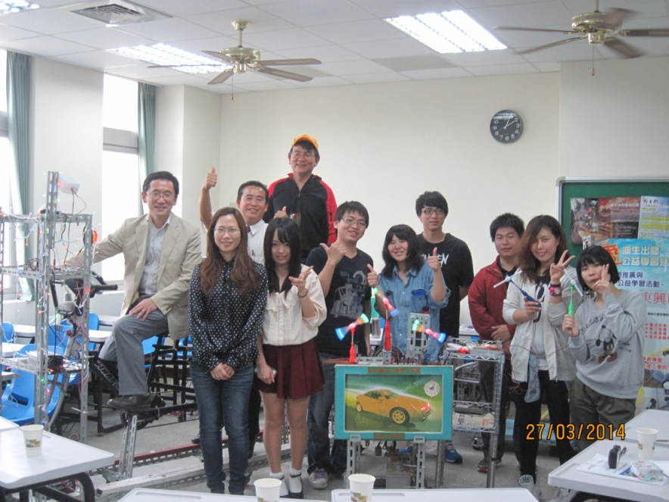
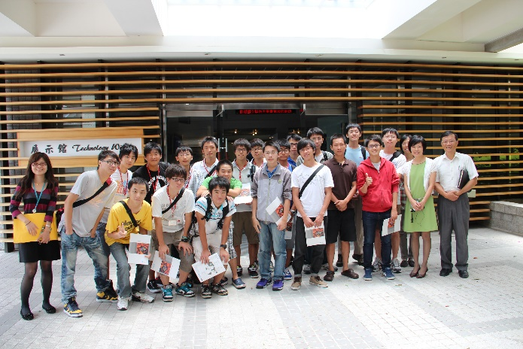
國際交流

Slide 12
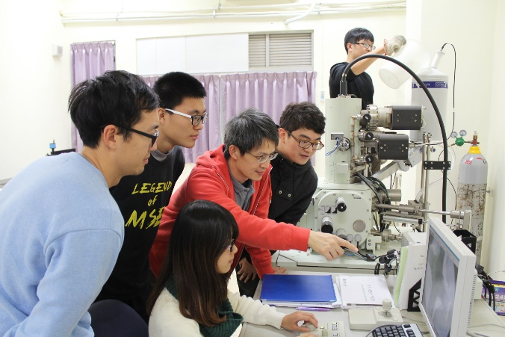
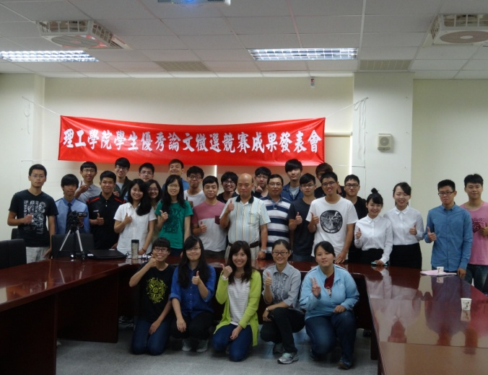
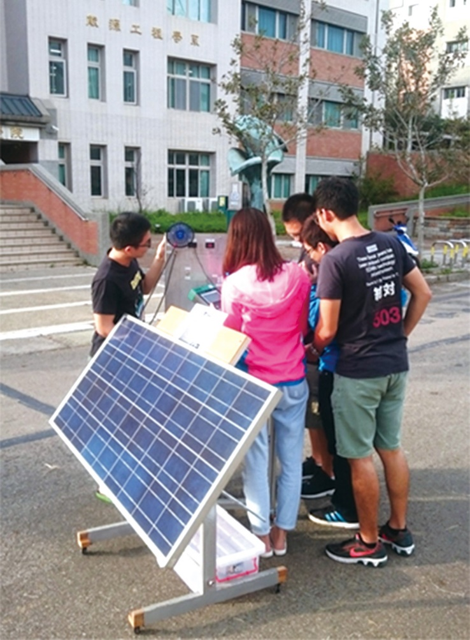
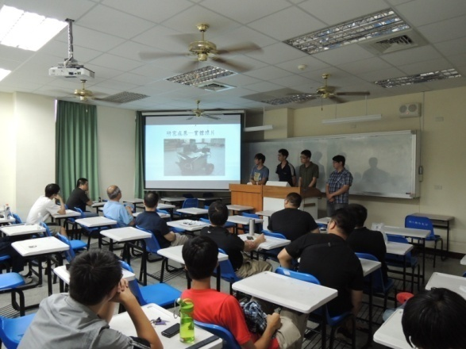
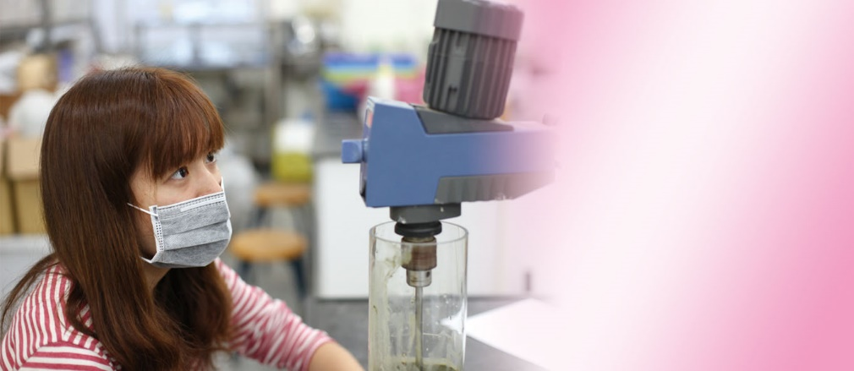
專題研究及競賽

Slide 13
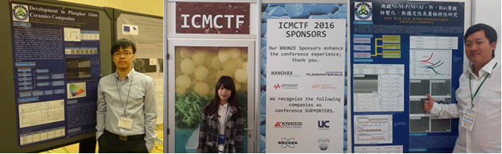
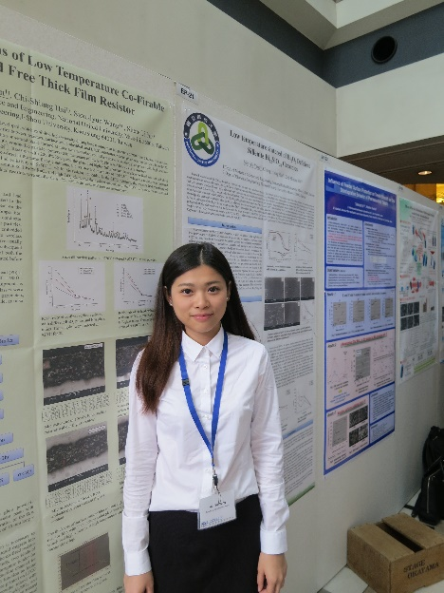
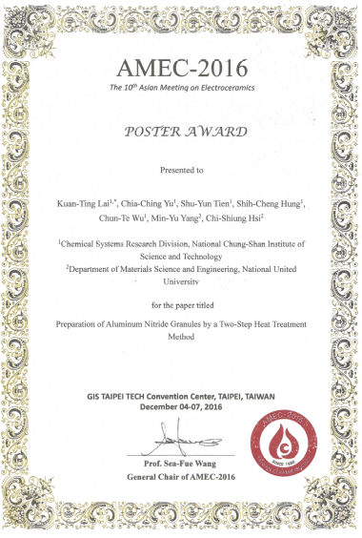
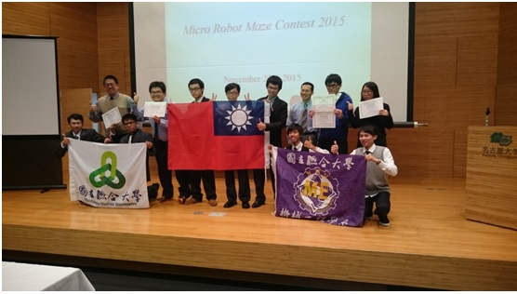
國際研討會

Slide 14
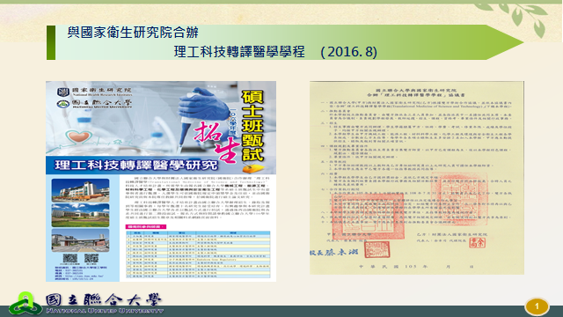
學術合作

Slide 15
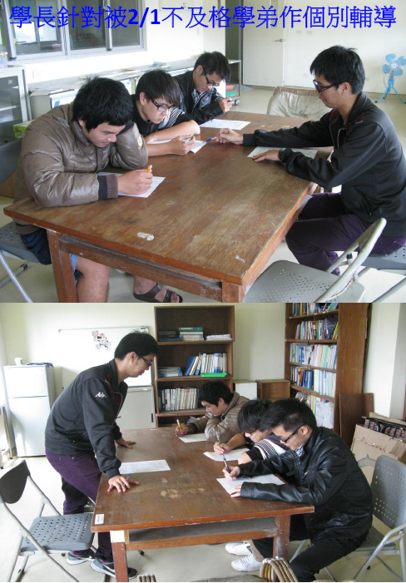
學習輔導
一、預警與輔導機制
二、每學期辦理學生上網選課輔導說明會
1.期中考三科以上不及格學生名單通知
2.學期成績二分之一以上學分成績不及格通知
3.對於學習成效不佳的學生，本校制訂補救教學
三、生活輔導
■導生談心時間，導師利用如班會、小組談話、個別談話等，或不定期與學生進行團體或個別會談，以協助學生解決其困難，並提供生活、學業、生涯發展上等之輔導
■每年定期與校慶期間邀請系友返校與學弟妹分享工作經驗及產業動向，提供給在校生一個很好的人生體驗傳承平台。

Slide 16
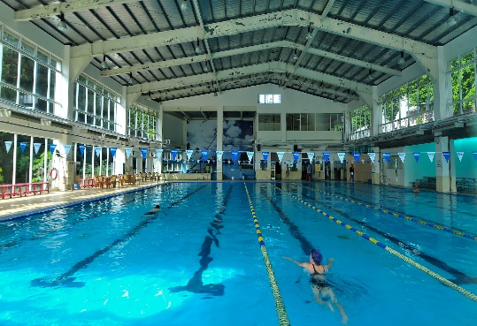
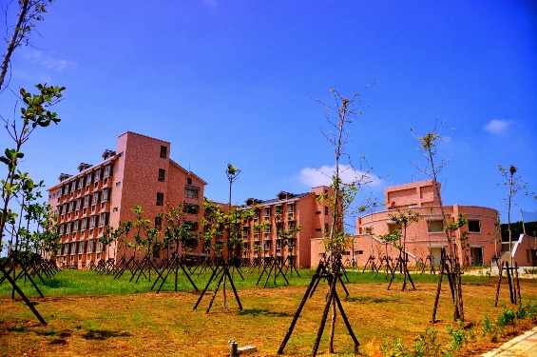
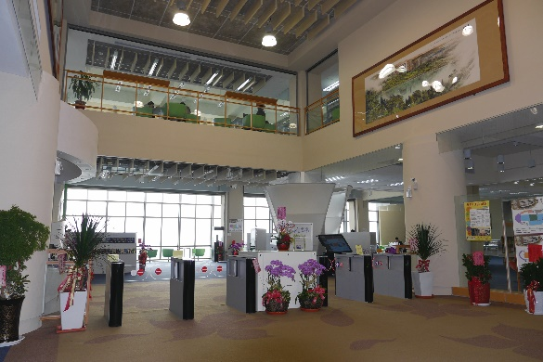
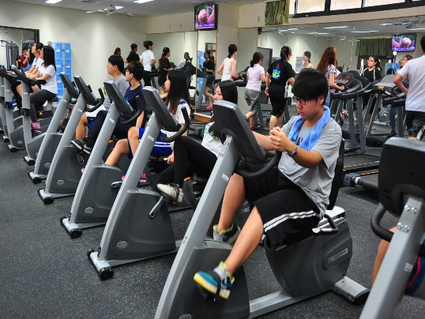
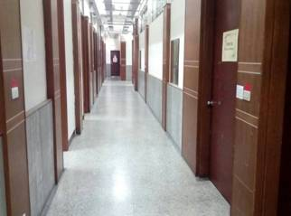
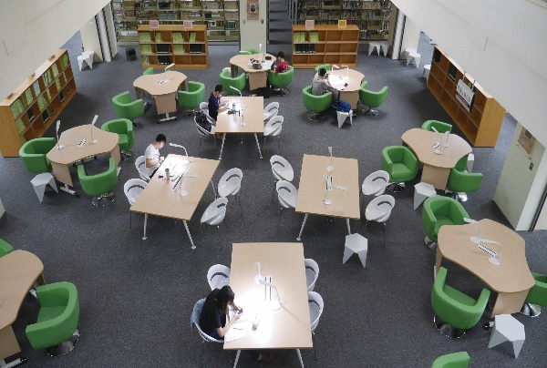
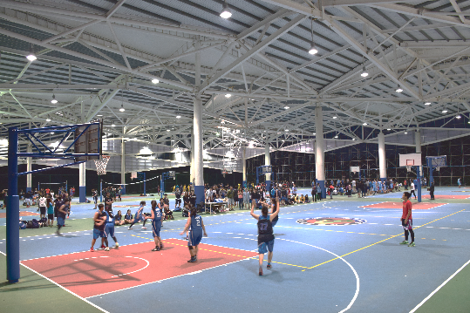
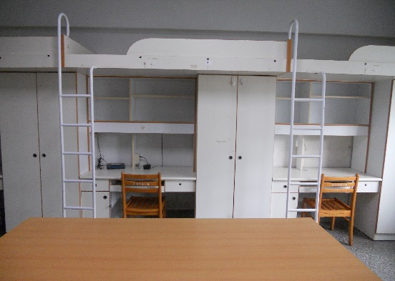
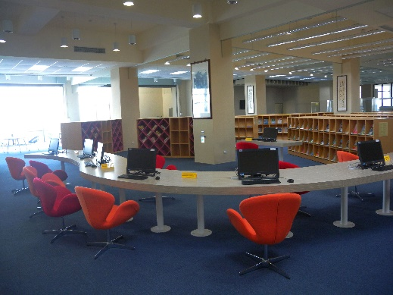
校園設施

Slide 17
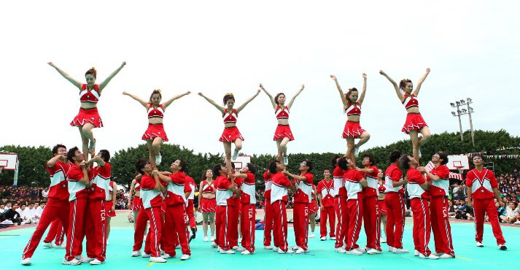
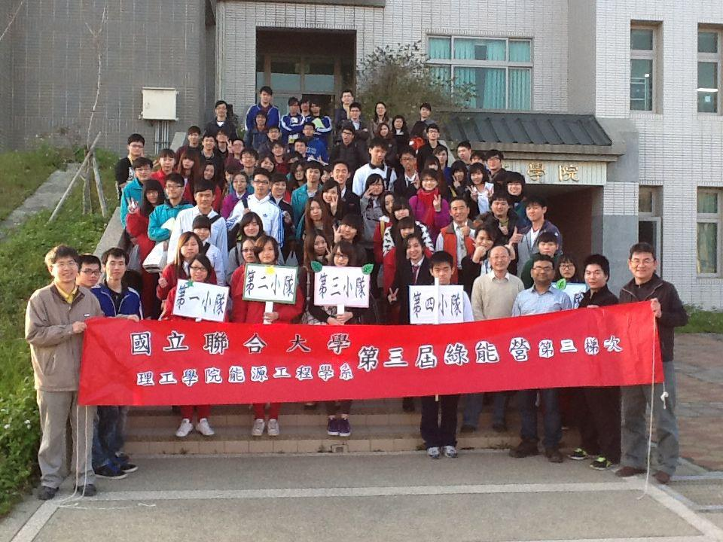
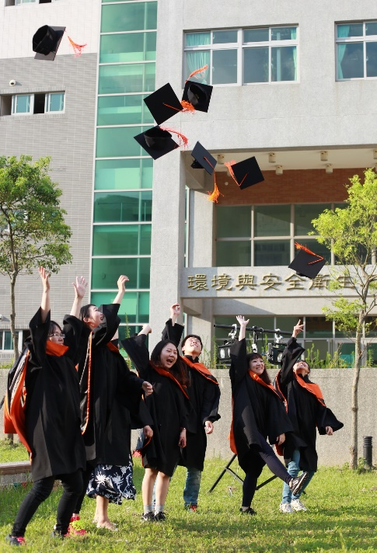
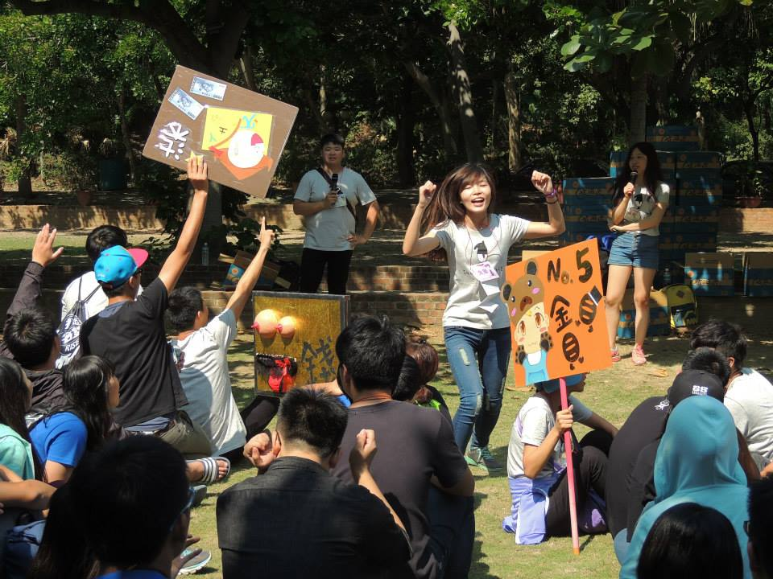
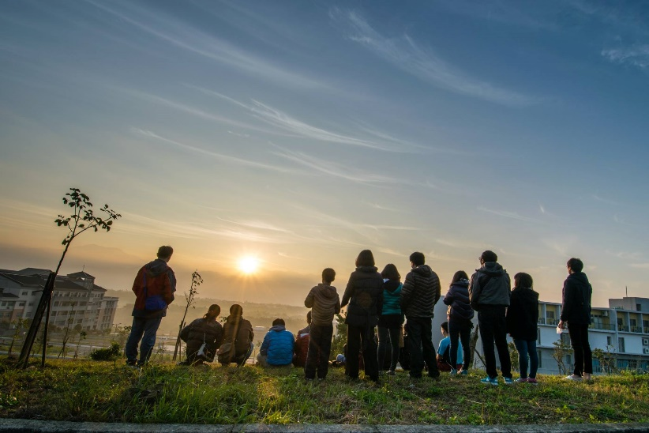
活動花絮

Slide 18

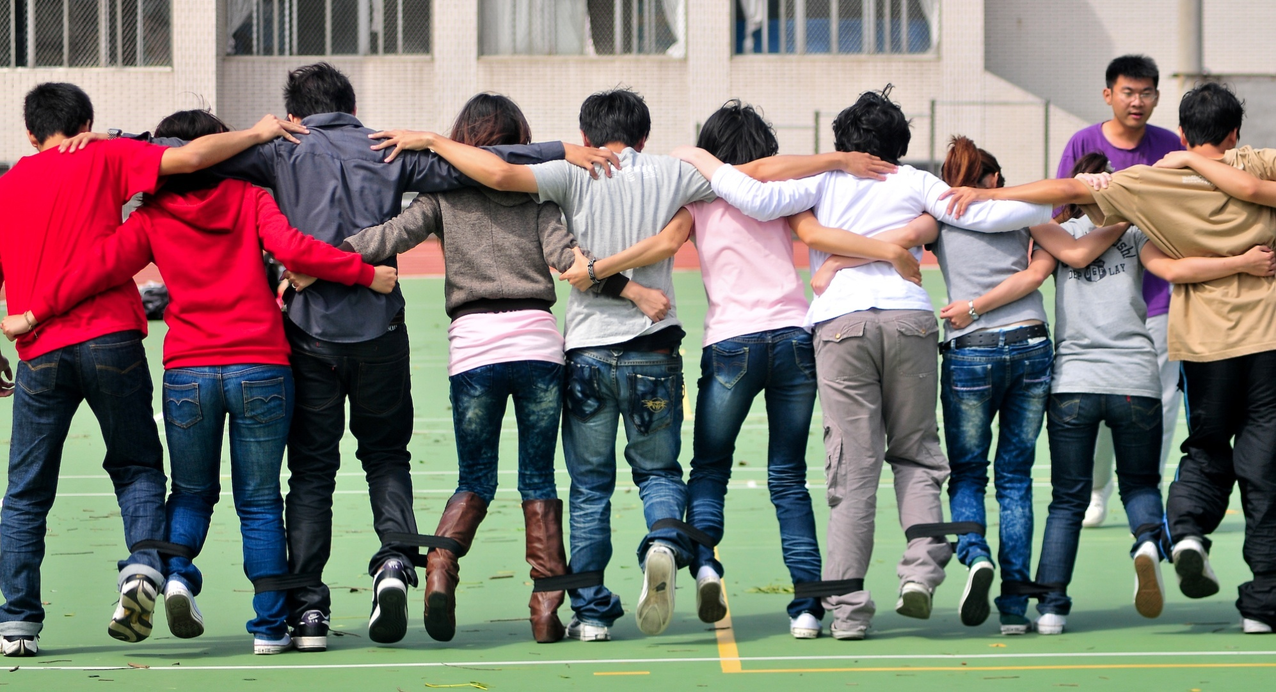
聯合大學理工學院歡迎您的加入

